Slide 1
2023
校园导游系统答辩
数据结构课程设计
汇报人：姚智烽
团队成员：于世祺 薛琦嘉 侯栩涛
Notes:
更多模板请关注：https://xnwe.taobao.com/

Slide 2
目录
1
项目介绍
2
项目设计
3
程序运行演示
4
经验总结&未来期许

Slide 3
[第一章]
项目介绍
Project Introduction

Slide 4
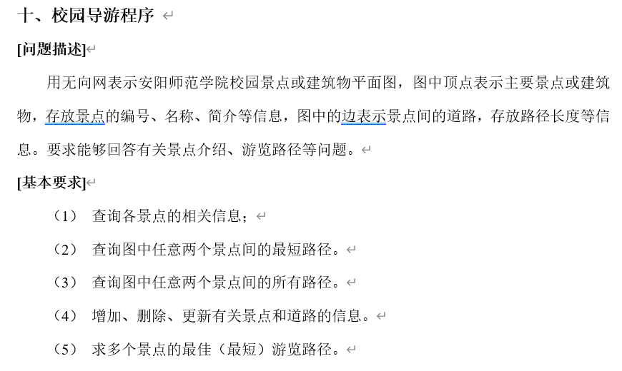
项目介绍
选题内容

Slide 5

项目介绍
校园导游系统，利用数据结构里的图结构来解决，它将校园景点作为图的结点，将景点间的路径作为图的边，路径距离作为边的权值。这样一来，求两景点间最短路径的问题就抽象成了求图中一结点到另一结点的问题。这充分体现了算法的重要性，这个程序可以为新生或者参观学校的游客提供方便且最短的路线。

Slide 6
[第二章]
项目设计
Project design

Slide 7
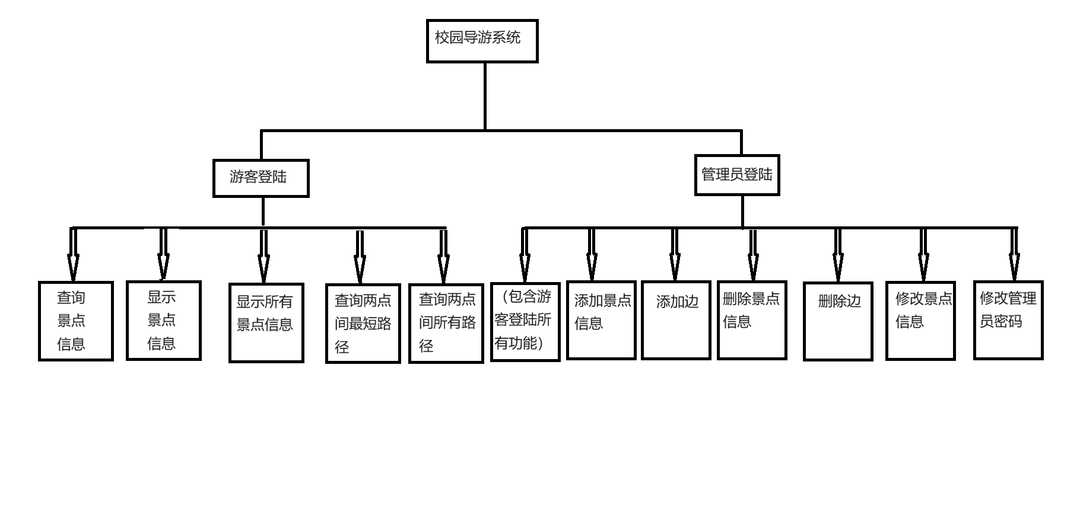
项目设计
程序功能图
主要功能
输出学校所有景点编号和信息
查询景点间的所有路径及最短路径
弹出学校平面图
更改图的信息：删除、增加路径，更改景点信息，打印邻接矩阵。

Slide 8
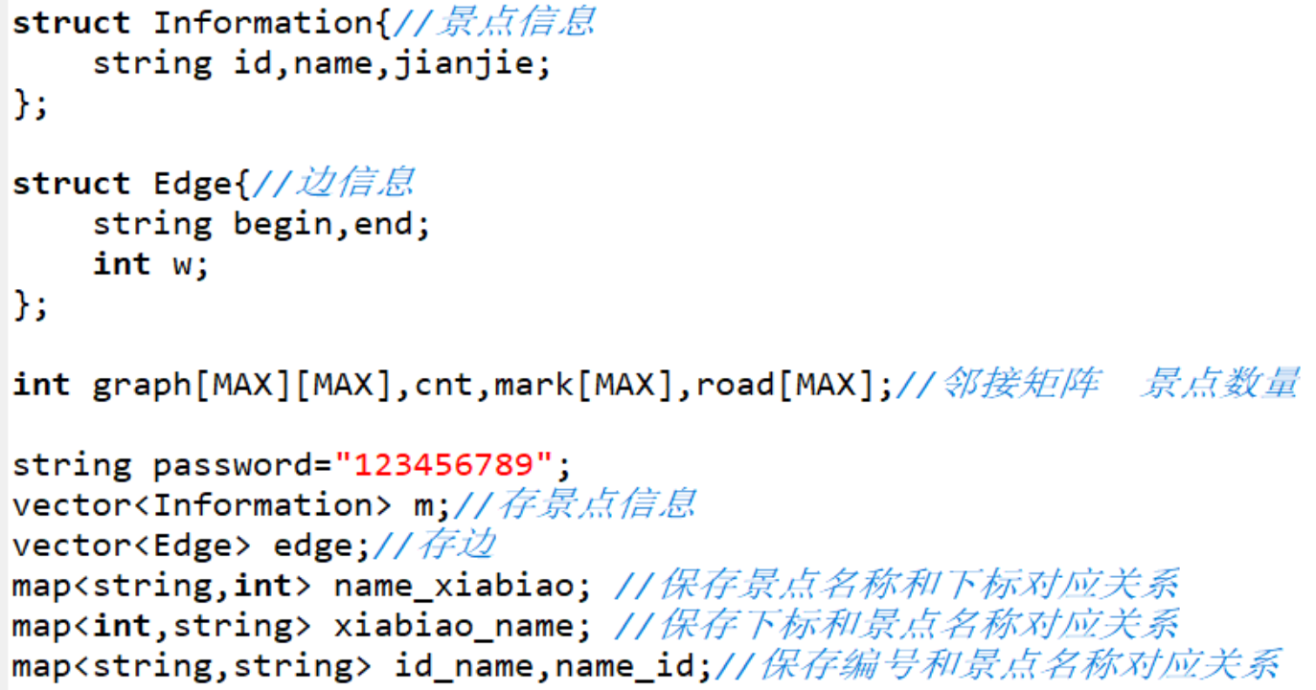
项目设计
结构体及容器

Slide 9
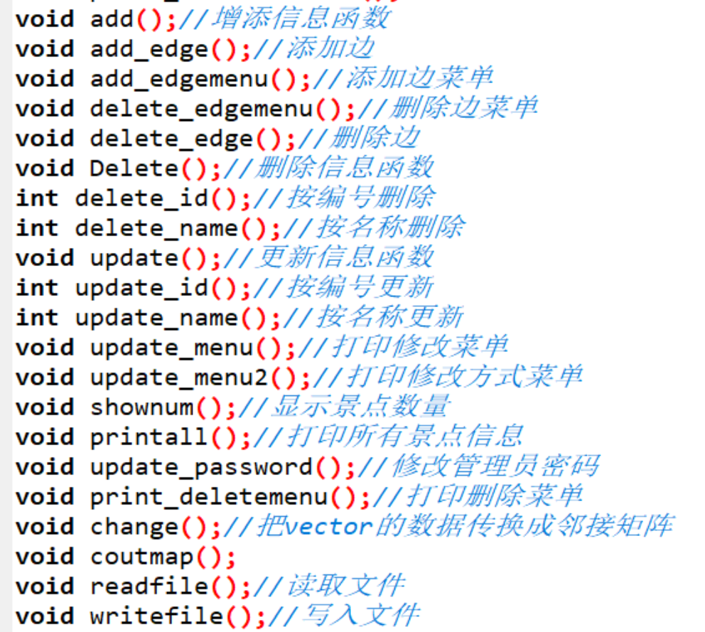
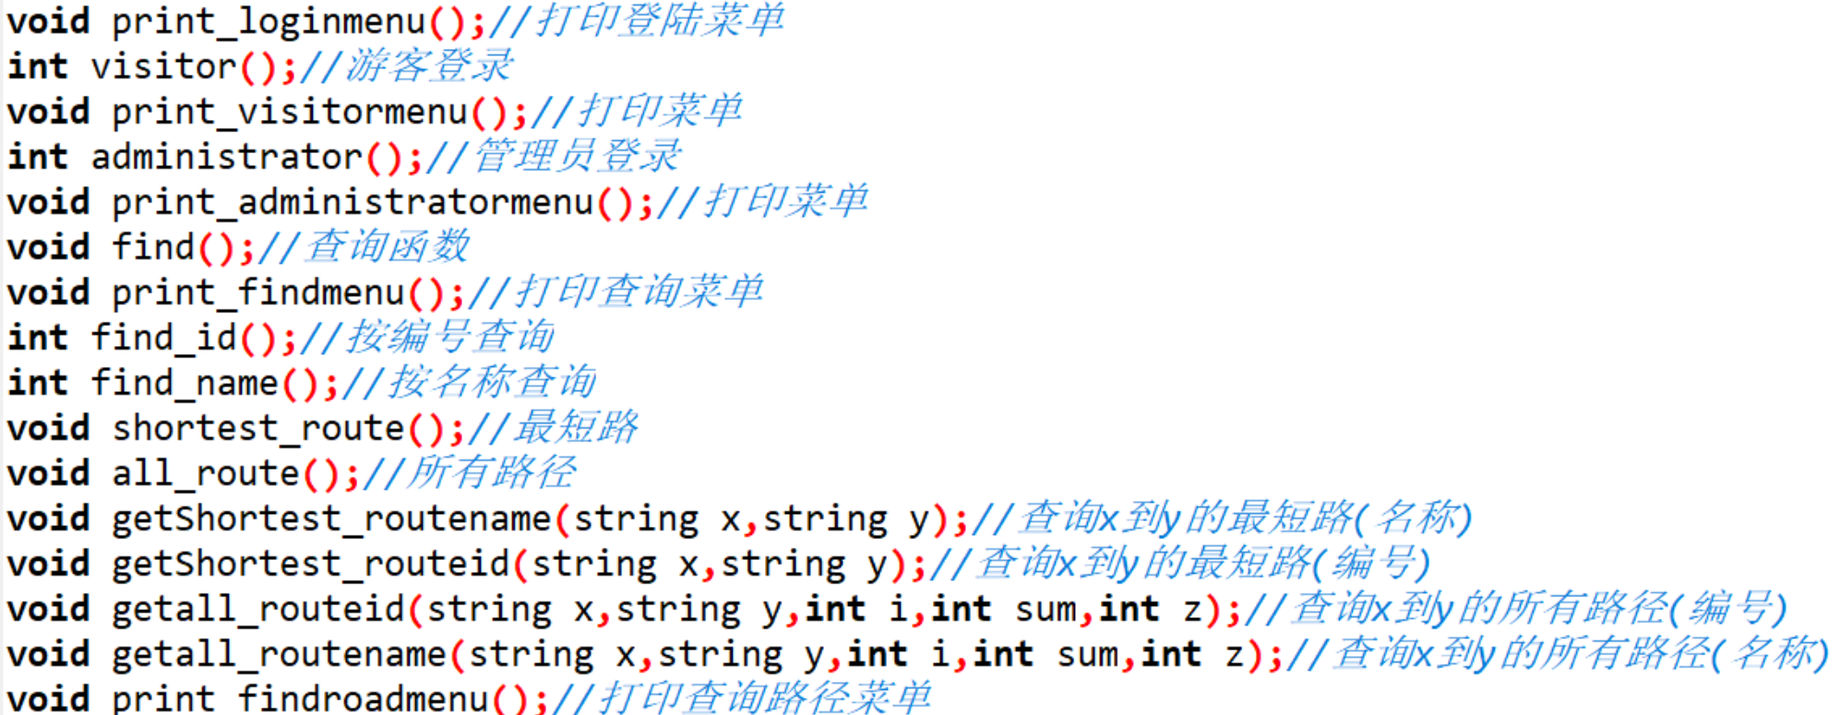
项目设计
封装函数

Slide 10
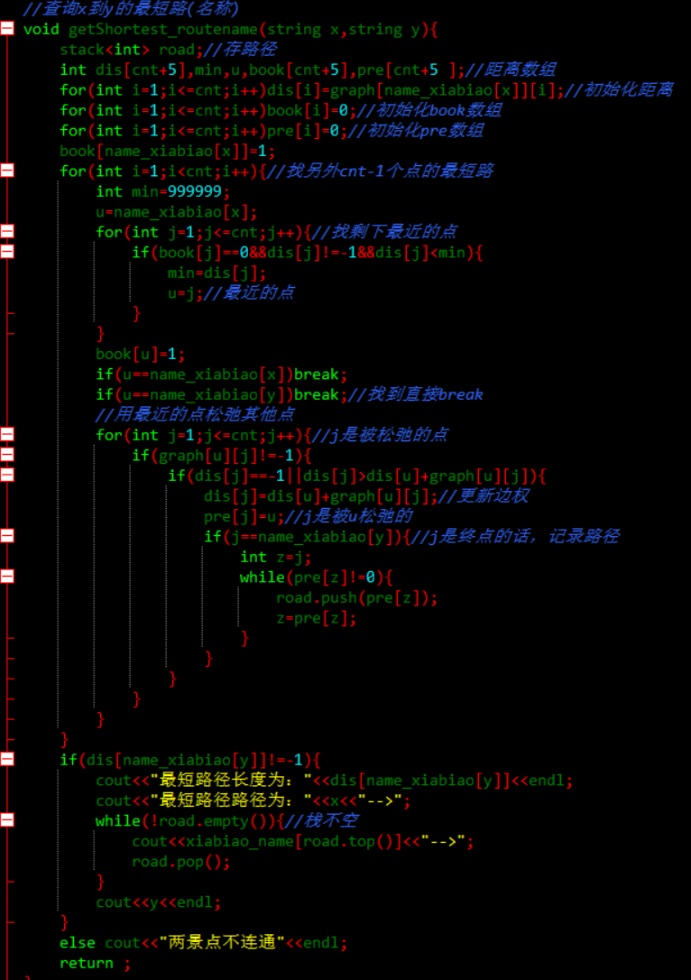
项目设计
迪杰斯特拉算法

Slide 11
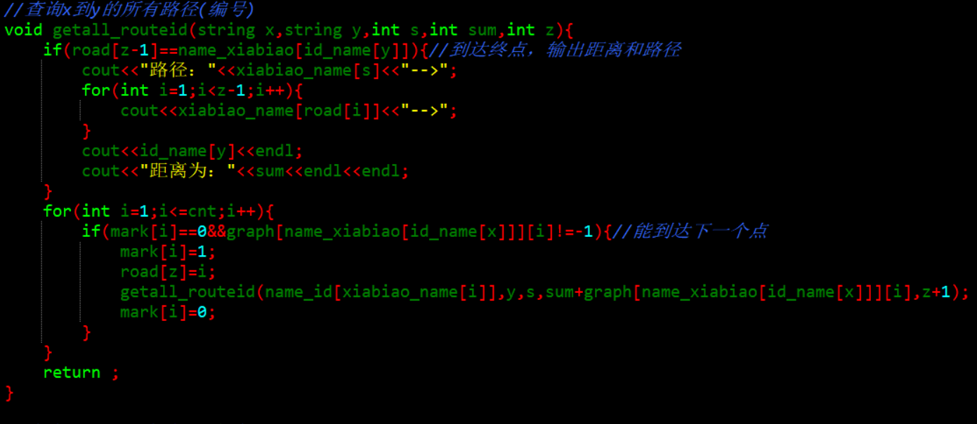
项目设计
dfs（递归）

Slide 12
项目设计

Slide 13
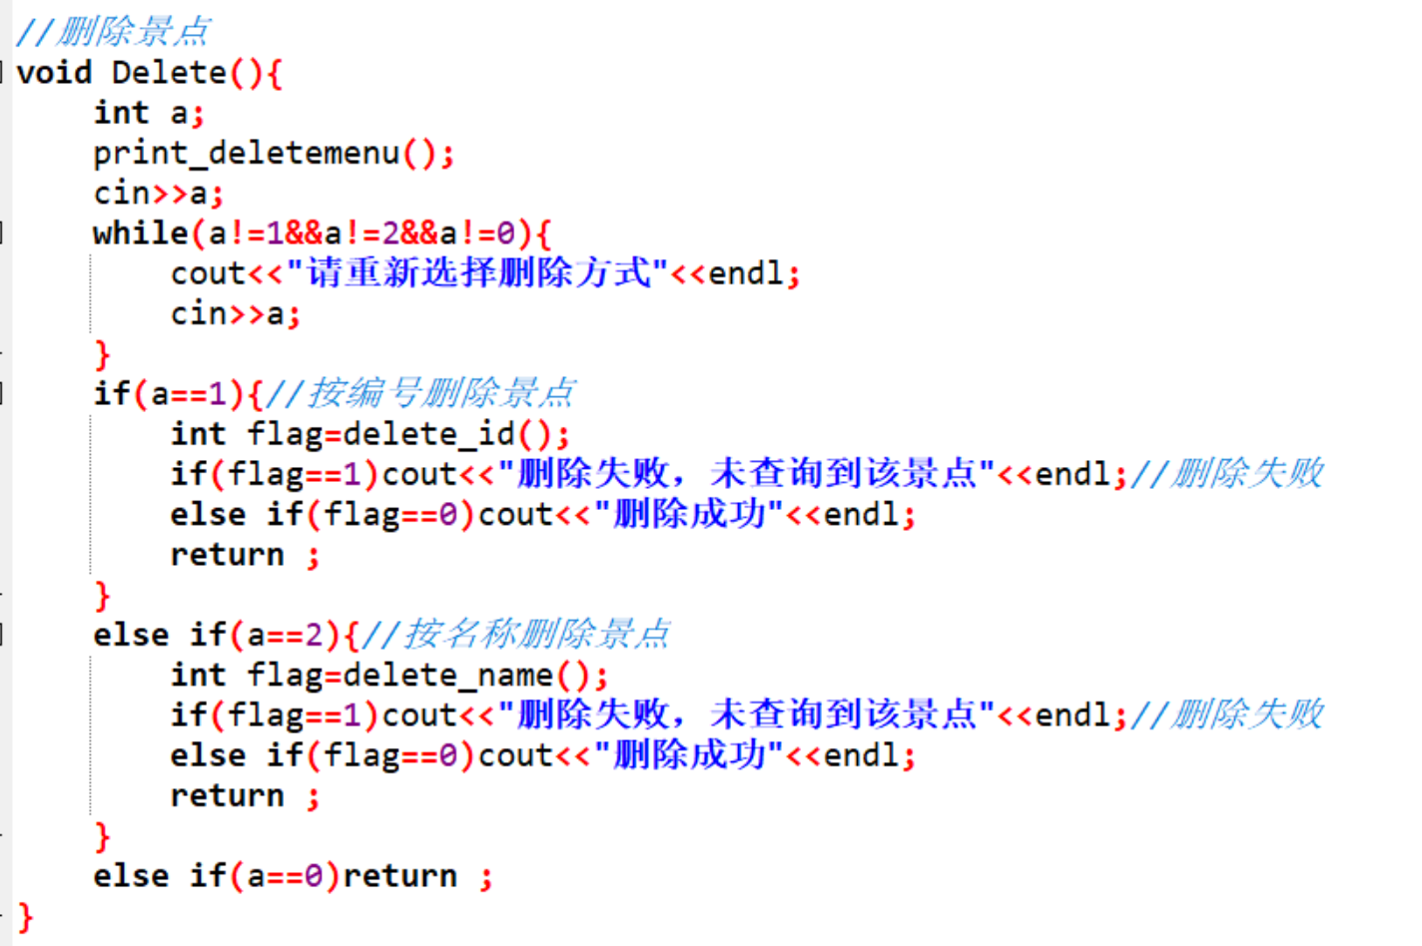
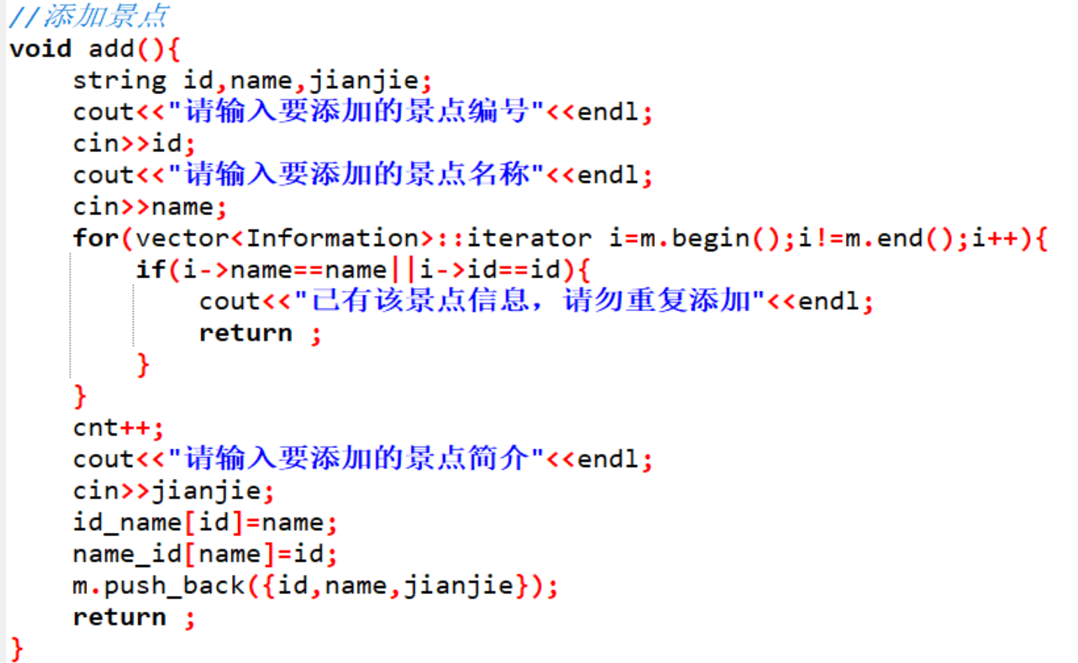
项目设计
删除结点
添加结点

Slide 14
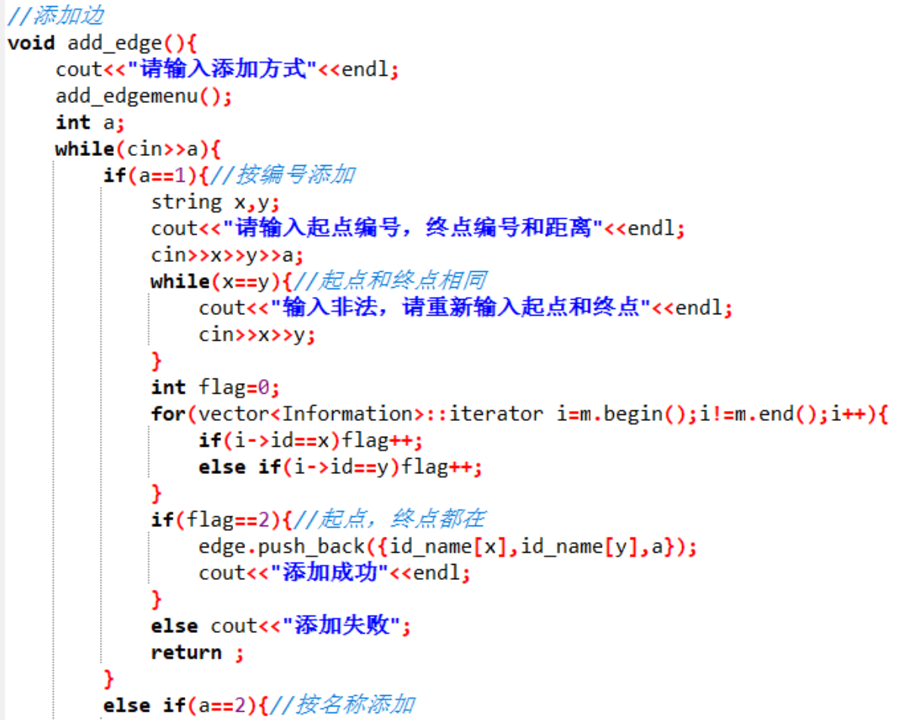
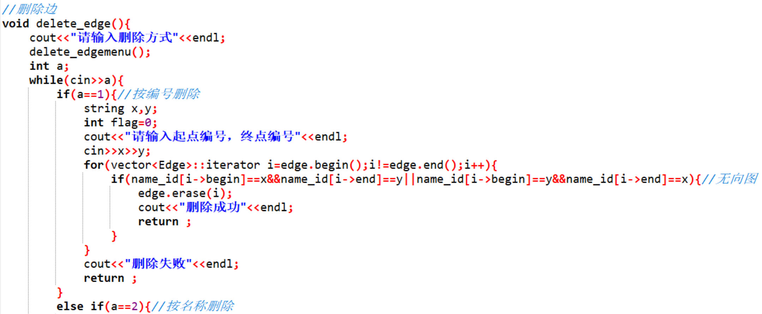
项目设计
删除边
添加边

Slide 15
[第三章]
程序运行演示
The program runs the demo

Slide 16
[第四章]
经验总结
Lessons learned

Slide 17
经验总结
输出路径—前驱节点
加深了对本学期数据结构的学习，对迪杰斯特拉、图的dfs搜索算法有了更深的理解和较好的掌握
程序编写时难免会出现无法运行、结果不正确等情况，这时需要我们静下心来，仔细梳理，耐心检查，找出漏洞，从而解决问题。
小组合作要分工明确，每个人完成自己的职责，出现问题要互帮互助。

Slide 18
致谢
感谢观看

Slide 19
项目设计

